Slide 1
Хлор, Бром, Іод: їх прості речовини та сполуки в ступені окиснення -1

Slide 2
План
Характеристика елементів за положенням в Періодичній системі та за будовою атомів. Поширення в природі.
Прості речовини – хлор, бром, йод та їх властивості.
Сполуки Хлору, Брому, Йоду в ступені окиснення -1.

Slide 3
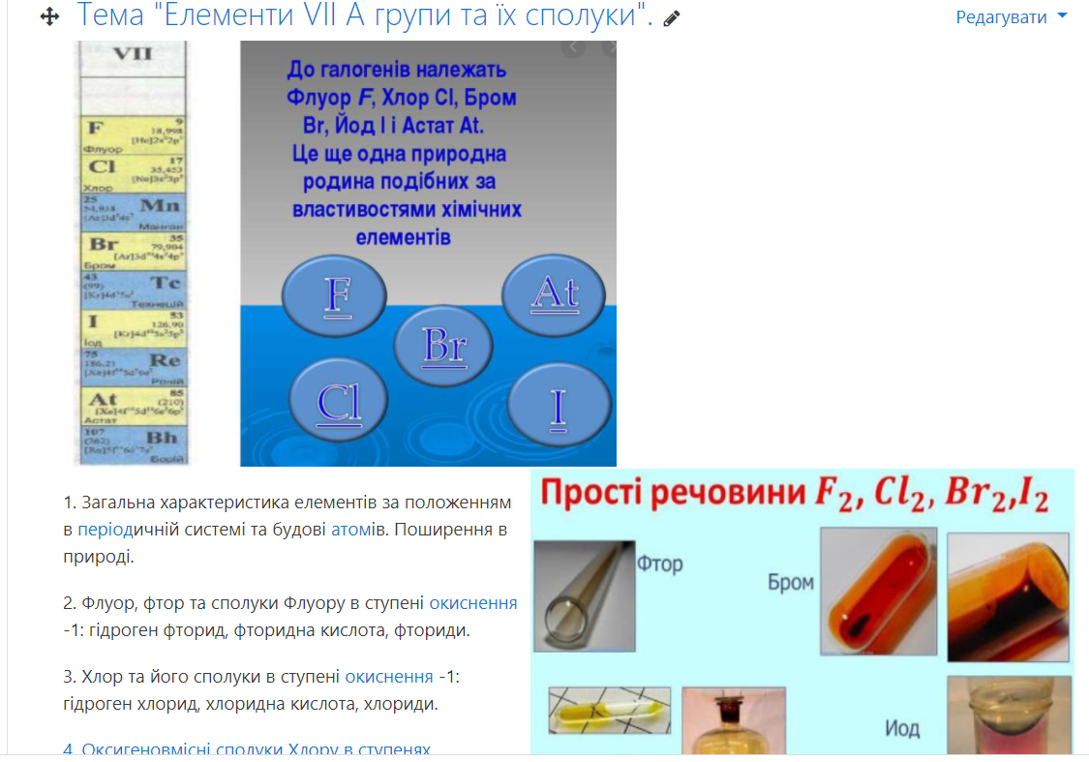
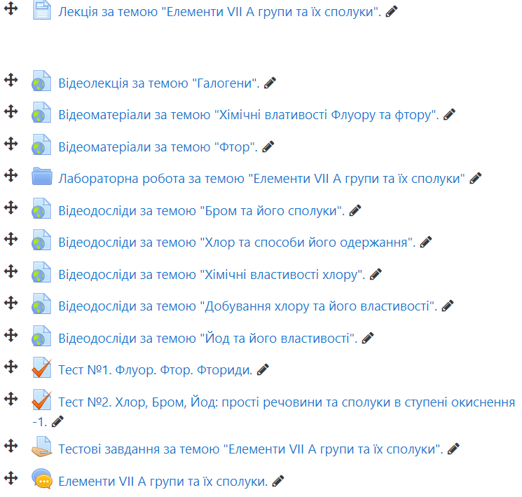

Slide 4

₁₇Cl Хлор (від грец. «хлорос» - жовто-зелений)
1774р. швед. хімік Карл Вільгельм Шеєле
1810р. брит. фізик і хімік Гамфрі Генрі
₃₅Br Бром (від грец. «бромос» - сморід)
1826р. фр. хімік Антуан Жером Балар
₅₃I Іод (від грец. «йодес» - фіолетовий
1811р. фр. хімік Бернар Куртуа

Slide 5
Будова атома
ns²np⁵nd⁰
[Ne] 3s²3p⁵3d⁰
[Ar] 4s²4p⁵4d⁰
[Kr] 5s²5p⁵5d⁰
VII А група
3 період
4 період
5 період
₁₇Cl
₃₅Br
₅₃ I

Slide 6
Властивості елементів
не вистачає 1 електрона до завершення восьми-електронного октету;
7 електронів на зовнішньому електронному шарі;
наявність вільних електронних d-орбіталей
неметалеві елементи;
родина р-елементів;
В_{max} VII;
B_{min} I;
ст. ок.: -1…..+7

Slide 7
Властивості елементів
₉F
₁₇Cl
₃₅Br
₅₃I
r _{атома} ↑ ΔЕН ↓
Е _{йон.} ↓
Е _{сп. до ел.} ↓
неметалеві ↓
окисні ↓
відновні↑
F > Cl > Br > I
Окисна активність ↓
F⁻ > Cl⁻ > Br⁻ > I⁻
Відновна активність ↑

Slide 8
Поширення в природі
У неживій природі
У живій природі
Cl
Шлунковий сік
Плазма крові
В організмі людини
w = 0,25%
У земній корі w=0,02%
Мінерали
У морській воді
Cl⁻
Поширений
Протибактерицидна функція (шлунковий сік)
Підтримує активність середовища в якому працюють
протеолітичні ферменти
Регуляція водно сольового балансу
Підтримання сталого осмотичного тиску крові і тканинних рідин

Slide 9
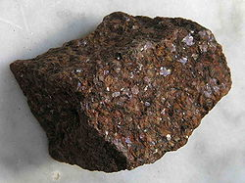
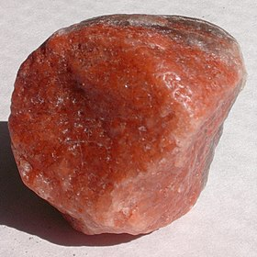
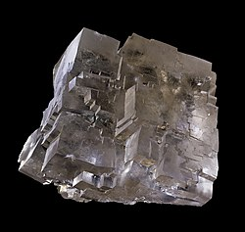
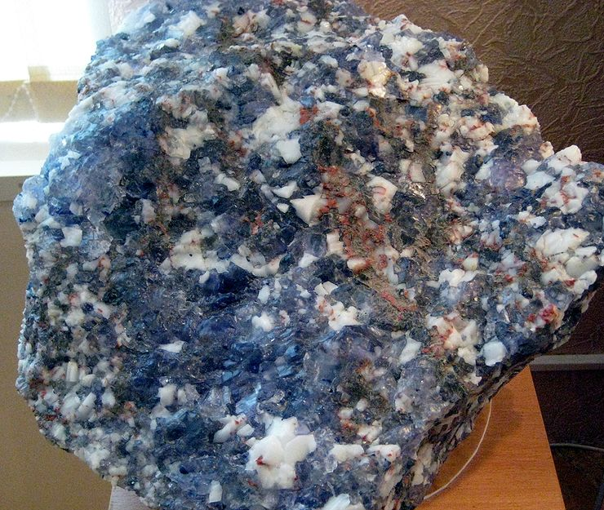
Мінерали
Галіт NaCl
Сильвін KCl
Сильвініт NaCl∗KCl
Карналіт KCl∗MgCl₂∗H₂O

Slide 10
Поширення в природі
У неживій природі
У живій природі
Br
Br як супутник в складі калійних мінералів
В організмі людини (250 мг)
Щитовидна залоза, підшлункова залоза
У морській воді
w(Br⁻)=0,065%
Розсоли соляних озер w(Br⁻)=0,2%
Кісткова тканина, м'язи, кров
Поширений у розсіяному стані
Активує ферменти підшлункової залози при перетравленні їжі
Впливає на активність щитовидної залози
Регулює роботу центральної нервової системи

Slide 11
Поширення в природі
У неживій природі
У живій природі
I
Ca(IO₃)₂
у складі чилійської селітри
У щитовидній залозі
У морській воді w(I⁻) =0,06%
У водах озер
I⁻
В організмі людини
w(I)=20-50 мг
У ламінаріях w(I⁻) =0,5%
Поширений
Регуляція швидкісті біохімічних реакцій
Регуляція обміну речовин, розвитку організму та процесів росту

Slide 12
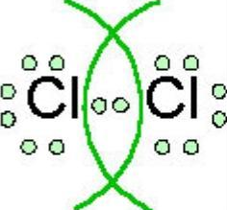


Прості речовини
Cl₂ хлор
Br₂ бром
I₂ йод
Е_{зв.}
_{кДж/моль}
Двохатомні молекули
Енергія зв'язку в молекулі ↓
Зв’язок
ковалентний неполярний
F₂ Cl₂ Br₂ I₂
E_{зв F-F} = 151кДж/моль E_{зв Cl-Cl} = 243кДж/моль
E_{зв Br-Br} = 199кДж/моль E_{зв I-I} = 150,7кДж/моль

Slide 13
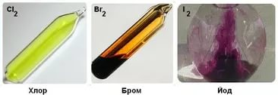
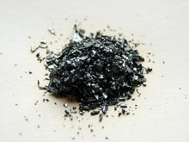
Фізичні властивості
Cl₂ | Br₂ | I₂
газ | рідина | тверда речовина
жовто-зелений | темно-червона | чорно-сіра
розчинний у воді | малорозчинний у воді, розчиняється в орг. розчинниках | малорозчинний у воді, розчиняється в орг. розчинниках
Пари токсичні

Slide 14
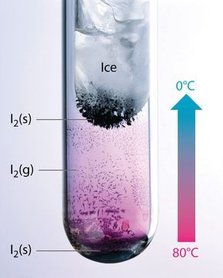
За нагрівання сублімується
I_{2(кр)} → I₂ _{(п)}
I_{2(кр)} розчиняється в KI
KI+I₂=K[II₂]

Slide 15
Хімічні властивості
Cl₂ | Br₂ | I₂
Окисні властивості ↓
з простими речовинами: металами і неметалами
Ca + Cl₂ = CaCl₂ H₂ + Cl₂ = 2HCl | Ca + Br₂ = CaBr₂ H₂ + Br₂ = 2HBr | Ca + I₂ = CaI₂ H₂ + I₂ = 2HI
з складними речовинами
2KBr + Cl₂ = Br₂ + 2KCl | 2KI + Br₂ = I₂ + 2KBr | I₂ + Na₂S₂O₃ = 2NaI + Na₂S₄O₆

Slide 16
Хімічні властивості
Cl₂ | Br₂ |  | I₂
Відновні властивості ↑
з простими речовинами
Cl₂ + F₂ = 2ClF | Br₂ + Cl₂ = 2BrCl |  | I₂ + Cl₂ = 2ICl
з складними речовинами
2MgO+Cl₂= MgCl₂+O₂ | Br₂+5Cl₂+6H₂O=2HBrO₃+10HCl |  | I₂+5Cl₂+6H₂O=2HIO₃+10HCl
Самоокиснення-самовідновлення
Cl₂+H₂O=HClO+HCl |  | Br₂+H₂O=HBrO+HBr |  | I₂+H₂O=HIO+HI

Slide 17

Добування
Cl₂ в промисловості –
електроліз водного р-ну NaCl
2NaCl+2H₂O = H₂+Cl₂+2NaOH
Cl₂ в лабораторії –
дія сильних окисників на HCl
MnO₂+4HCl = MnCl₂+Cl₂+2H₂O
Br₂ і I₂ в лабораторії і в промисловості добувають із солей дією окисників
6KI+K₂Cr₂O₇+7H₂SO₄=3I₂+4K₂SO₄+Cr₂(SO₄)₃+7H₂O
6KBr+K₂Cr₂O₇+7H₂SO₄=3Br₂+4K₂SO₄+Cr(SO₄)₃+7H₂O
2KBr+Cl₂=Br₂+2KCl ; 2KI+Cl₂=I₂+2KCl

Slide 18

Застосування
Cl₂
відбілювання тканин, паперу
дезінфікція води
виробництво HCl
органічний синтез
окисник в різних галузях
I₂
йодометрія
окисник в синтезах
медицина – спиртові розчини
добування високочистих металів
Br₂
бромометрія
хімічний синтез
фотосправа
медицина

Slide 19
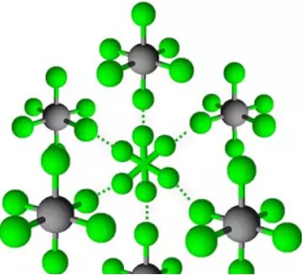
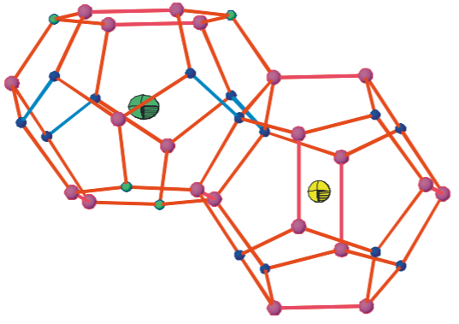
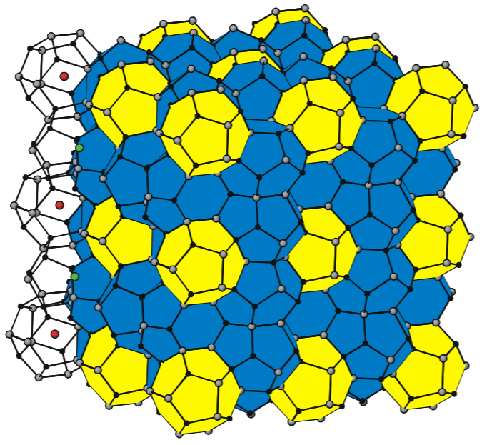
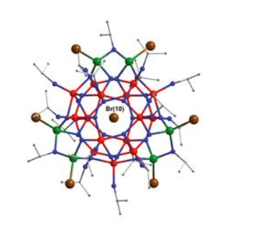
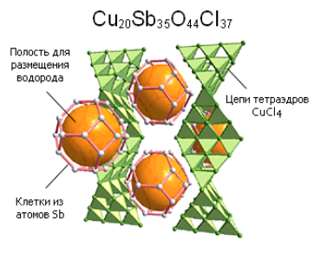
Застосування Cl, Br, I в супрамолекулярній хімії

Slide 20
Сполуки Хлору,Брому,Йоду в ст.ок. -1
Будова молекул
Галогеніди EHal
Фізичні властивості
HCl HBr HI
H->Cl H->Br H->I
Гази, безбарвні, важчі за повітря,
добре розчинні у воді
ковалентний полярний зв'язок, молекули полярні
Хімічні властивості
N₃H:+HCl_{(г)}=NH₄Cl
d зв._{(H-Hal)}↓, стійкість↓

Slide 21
Водні розчини галогенідів - кислоти
HCl
хлоридна
кислота
HBr
бромідна
кислота
HI
йодидна
кислота
Фізичні властивості
Хімічні властивості
Безбарвні рідини, димлять на повітрі
H⁺ Hal⁻
HCl HBr HI
сила к-т ↑
Кислотні Окисні
Відновні

Slide 22
Хімічні властивості
Кислотні HHal+H₂O=H₃O⁺+Hal pH<7
З основами і основними оксидами HI+NaOH=NaI+H₂O
З деякими солями Cl⁻+Ag⁺ -> AgCl↓ Br⁻+Ag⁺ -> AgBr↓ l⁻+Ag⁺ -> Agl↓
Окисні | Відновні
Me+H⁺Hal=MeHal+H₂↑ HCl HBr HI окисні ↓ | 4HCl+MnO₂=Cl₂+MnCl₂+H₂O 2HBr+H₂SO_{4(к)}=Br₂+SO₂+H₂O 8HI+4H₂SO_{4(к)}=4I₂+4H₂S+4H₂O HCl⁻ HBr⁻ HI⁻ відновні ↑

Slide 23
Добування та застосування
HCl
В промисловості
H₂ + Cl₂ = 2HCl
В лабораторії
NaCl+H₂SO_{4(к)}=2HCl+Na₂SO₄
HBr і HI
В промисловості дією води на фосфоровміснім сполуки
PBr₃+3H₂O=H₃PO₄+3HBr
PI₃+3H₂O=H₃PO₄+3HI
HCl, хлориди
добування солей
харчова промисловість
медицина
Броміди
медицина
органічний синтез
в фотосправі
Йодиди
медицина
фармація
органічний синтез

